Slide 1

مراجعة الدرس
السابق

Slide 2
صفه العمرة.
عددي أعمال العمرة بالترتيب

Slide 3
التخطيط العام لمنهج الفقه
الأضحية والعقيقة
الحج والعمرة فضلهما وشروط وجوبهما

Slide 4

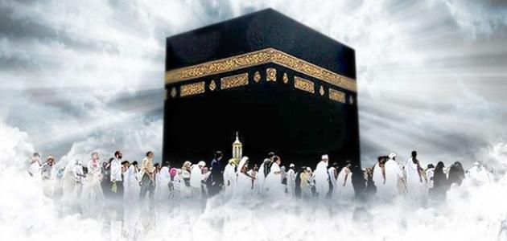
الحج والعمرة فضلهما وشروط وجوبهما
الوحدة الأولى

Slide 5
الـتـمـهـيـد
العمرة كغيرها من العبادات لها أركان وواجبات لاتصح إلا بتوافرها ، وهذا ماسنتعرف عليه في درسنا لهذا اليوم

Slide 6
أركان العمرة وواجباتها
طالبتي المبدعة بعد الاطلاع على الكتاب دوني أهداف درس

Slide 7
أركان العمرة وواجباتها
أهداف الدرس
أن نتعرف على مايلي :
1ـ أركان العمرة .
2ـ حكم من ترك أحد أركان العمرة .
3ـ واجبات العمرة .
4ـ حكم من ترك أحد واجبات العمرة .
5ـ ماتختص به المرأة في العمرة .

Slide 8
الهدف : أركان العمرة
أركان العمرة
السعي
الإحرام
الطواف
من ترك الإحرام لم تنعقد عمرته أصلًا ، ومن ترك الطواف أو بعضه ، أو ترك السعي أو بعضه لم تتم عمرته ولا يتحلل حتى
يأتي به

Slide 9
الهدف : واجبات العمرة
واجبات العمرة
الحلق أو
التقصير
الإحرام من
الميقات
من ترك أحد هذين الواجبين فعليه دم

Slide 10
الهدف : ماتختص به المرأة في العمرة
من خلال الجدول التالي بيني ماتختص به المرأة في العمرة
الرجل | المرأة
يطوف ساترًا عورته من السرة إلى الركبة ويسن أن يكون مُضطبعًا في جميع طوافه
يسن للرجل أن يرمُل في الأشواط الثلاثة الأولى في الطواف
يستقل الحجر الأسود فإن تمكن من تقبيله قبَّله واستلمه بيده اليمنى ، وإن لم يتمكن من تقبيله استلمه وقبَّل يده
يستحب له أن يسعى سعيًا شديدًا بين العلامتين الخضراوين
إذا أتم السعي حلق رأسه أو قصر من جميع شعره والحلق أفضل من التقصير
تطوف مستترة غير متبرجة.
المرأة لا يشرع لها الرمل في الطواف
يُحرم عليها مزاحمة الرجال للوصول الى الحجر الأسود أو الملتزم ، كما يحرم على وليها تمكينها من ذلك .
لا تشتد في السعي بين العلامتين الخضراوين
لا تحلق شعرها وتكتفي بالتقصير منه قدر أنملة وهي رأس الإصبع .

Slide 11

افتحي كتابك تمرين : صـ 218 ـــ
مالفرق بين قولنا في أركان العمرة :الإحرام ، وقولنا في واجباتها : الإحرام من الميقات صـ218ــ
الإحرام في الأركان : نية الدخول في النسك.
الإحرام في الواجبات : الإحرام من الميقات وهو الذهاب الى أماكن مخصوصه حددها النبي صلى الله عليه وسلم للناس
ليحرموا منها

Slide 12
تقويم ختامي
أختاري من البطاقات الملونة التي أمامك للإجابة عن الأسئلة؟
أذكري واجبات العمرة
حكم من ترك ركنًا من أركان العمرة
عددي أركان العمرة
عددي أعمال العمرة بالترتيب

Slide 13
أركان العمرة وواجباتها
تعلمنا في هذا الدرس
1ـ أركان العمرة .
2ـ حكم من ترك أحد أركان العمرة .
3ـ واجبات العمرة .
4ـ حكم من ترك أحد واجبات العمرة .
5ـ ماتختص به المرأة في العمرة .

Slide 14

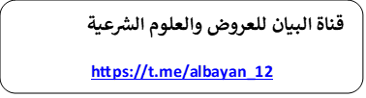
اعداد : وماتوفيقي إلا بالله

